Slide 1



慕测平台学生操作手册
全国大学生软件测试大赛组委会 刘佳怡
平台联系:
微信:13346651884
邮箱:liujiayi@mooctest.com

Slide 2
一
登录、注册
二
修改个人信息
目录
三
班级
四
任务
报名参加比赛
五

Slide 3
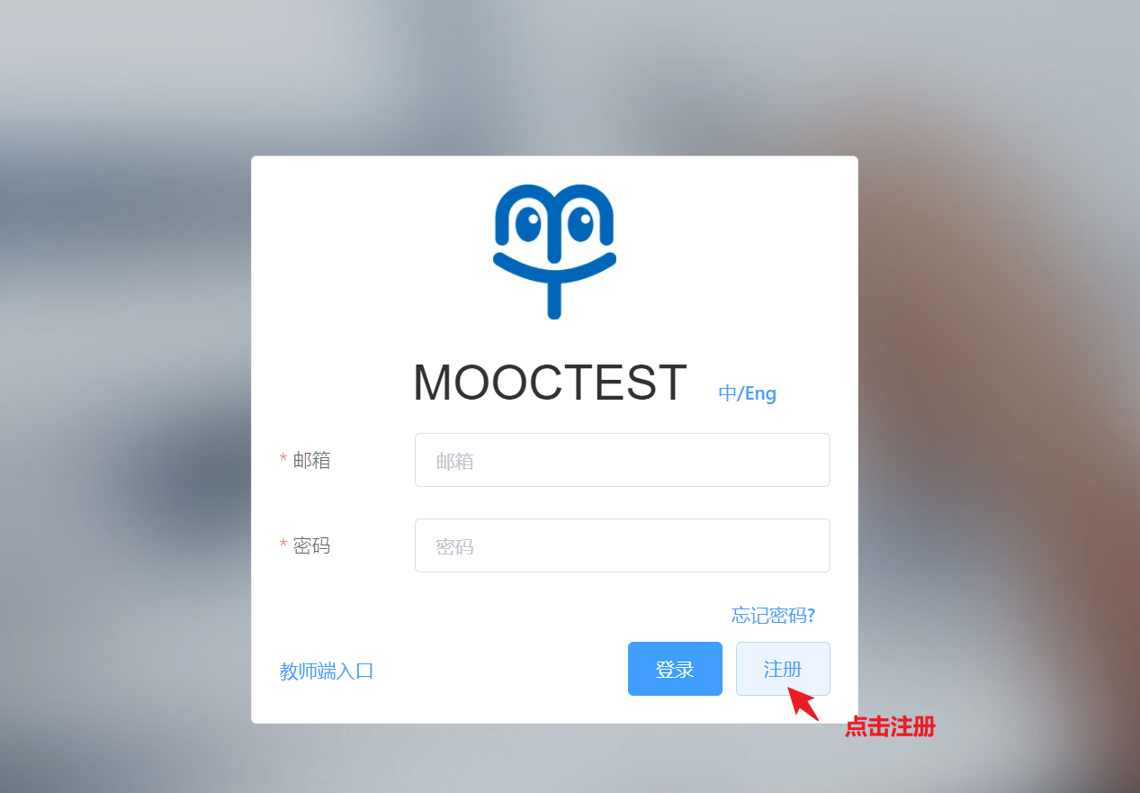
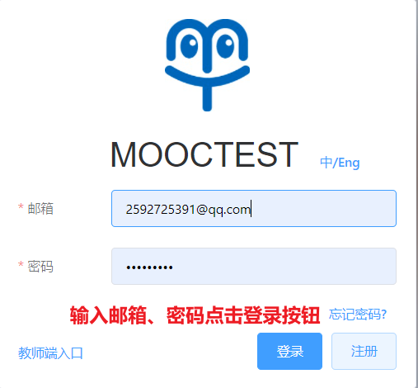
一、平台注册
在搜索引擎中，搜索慕测平台进入，跳转到登录页。没有注册的用户点击注册按钮进行注册。其中用户名(真实姓名)、邮箱、密码、确认密码都是必填项。注册完成后选择学生端入口登录即可

Slide 4
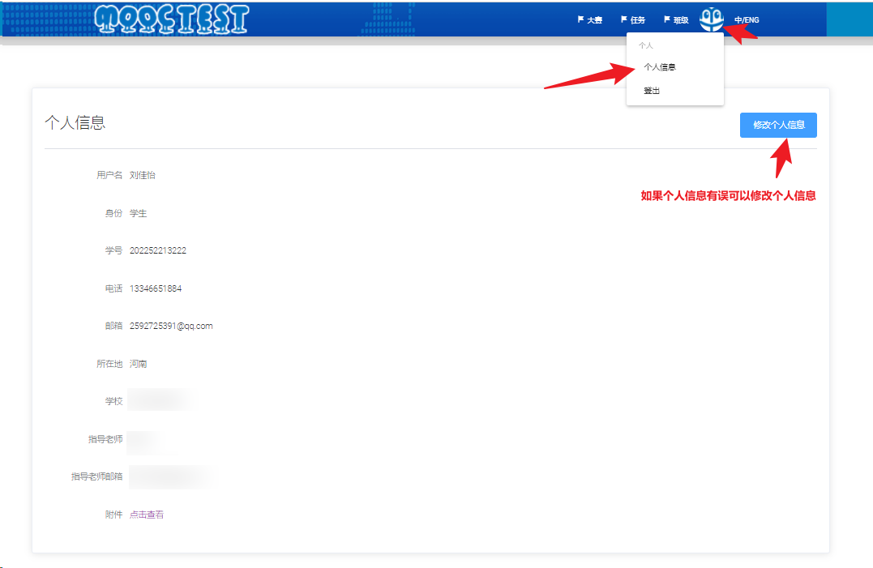
二、个人信息

Slide 5
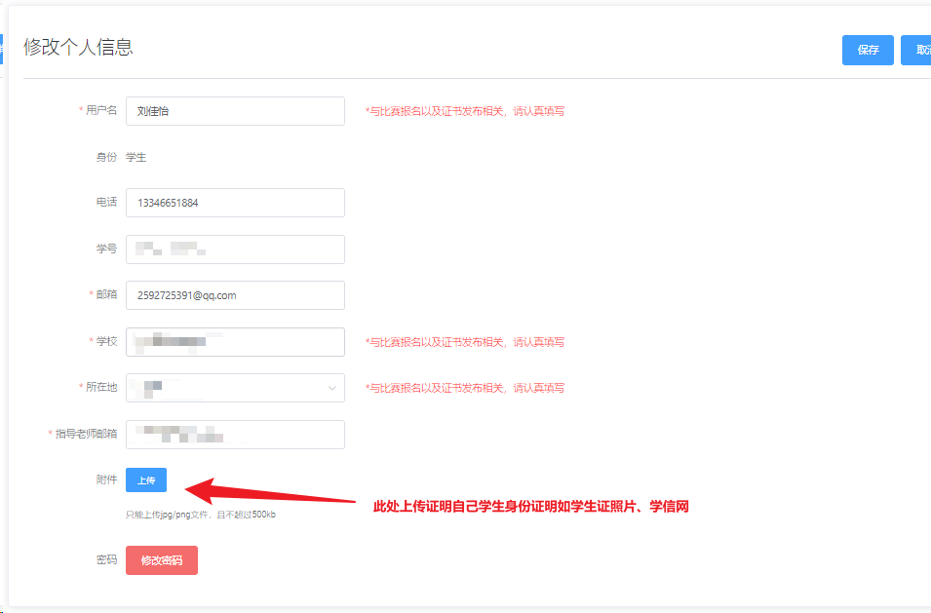
二、个人信息 |修改个人信息

Slide 6
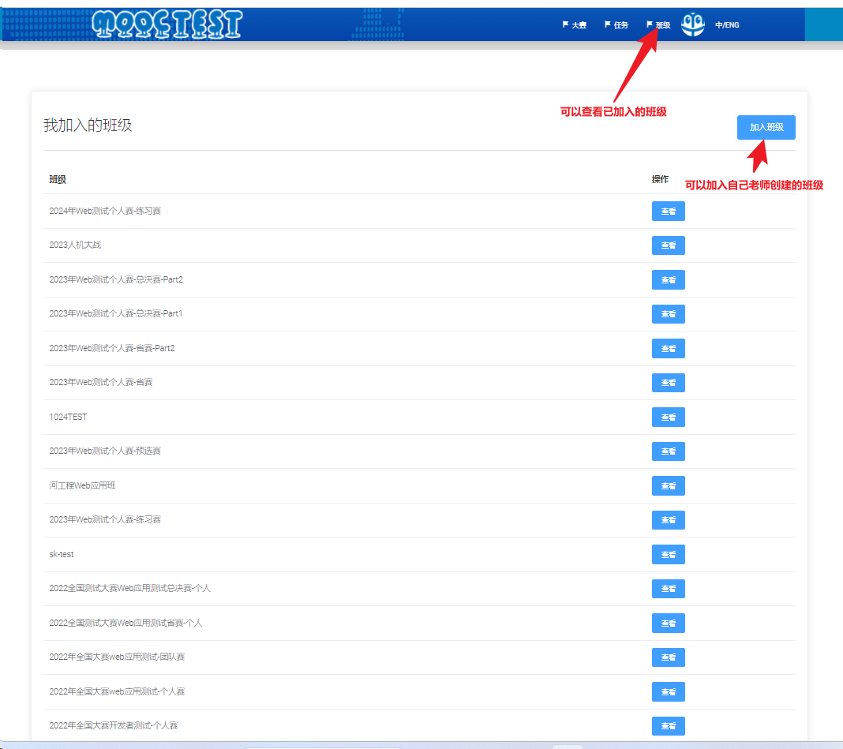
三、班级

Slide 7
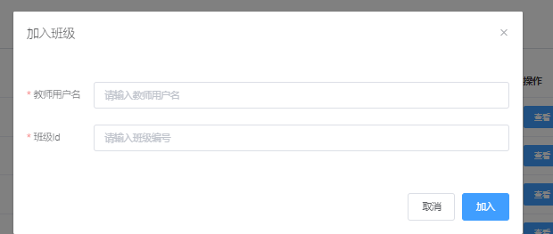
三、班级|加入班级
输入教师用户名及班级id加入到班级

Slide 8
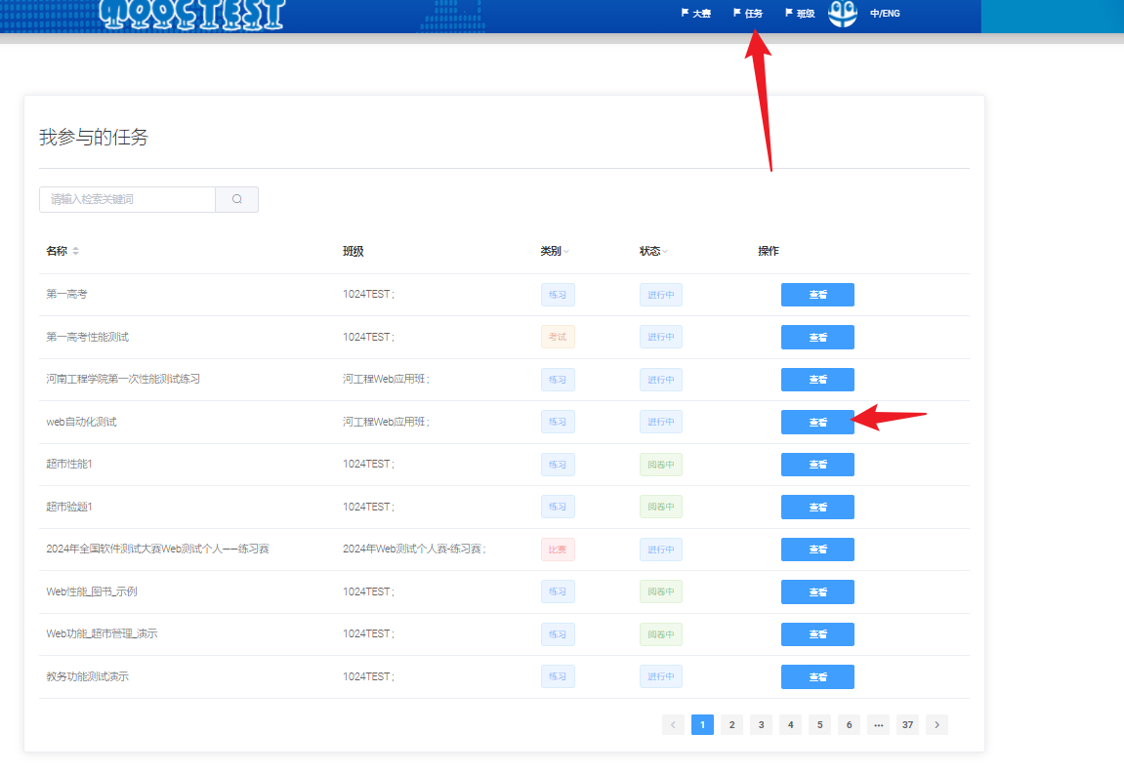
四、任务

Slide 9
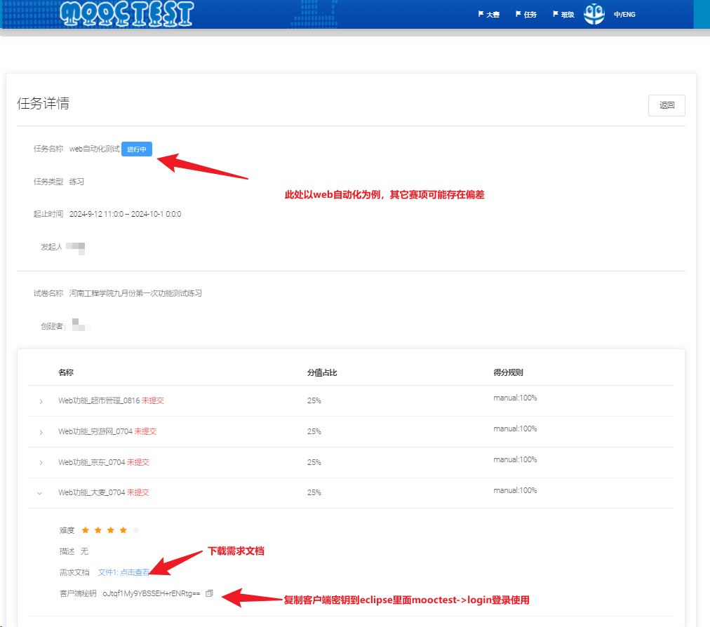
四、任务 |任务详情

Slide 10
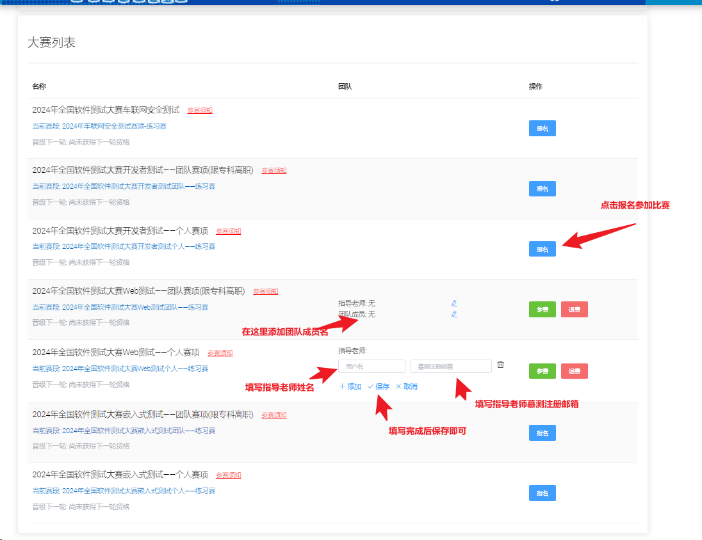
五、报名参加比赛

Slide 11
END

